Slide 1
Að búa til vefsíðu
Fullorðinsfræðsla - stafræn frumkvöðlafærni

Slide 2
1.1 Skilgreining
Að búa til vefsíðu: ferlið við að byggja upp vefsíðu sem felur í sér að ákveða útlit, búa til efni og grafíska hönnunin.

Slide 3
1.2 Nauðsynleg þekking
1. Þú getur ekki lengur lifað af í fyrirtækjarekstri án þess að vera sýnilegur á internetinu.
2. Vefsíðan þín er mikilvægasti hluti viðmóts þíns við verðandi viðskiptavini þína. Hvernig þú ákveður að hanna vefsíðuna þína er þitt val.
3. Allar vefsíður þurfa “hýsil”, netþjón sem geymir öll gögn þannig að almenningur hafi alltaf aðgang að þeim.

Slide 4
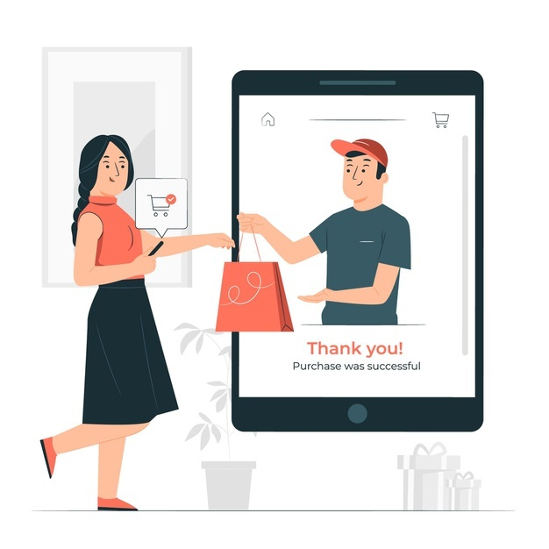
1.2 Nauðsynleg þekking
4. Góð vefsíða er meira en bara forsíða. Best er að búa til nokkrar síður sem tengjast mismunandi þáttum starfsemi þinnar, svo sem ítarlegan vöru- eða þjónustulista og bloggsvæði fyrir nýjustu fréttir. Ekki gleyma að láta samskiptaupplýsingarnar fylgja með!
5. Settu þig í spor viðskiptavinar í netverslun þinni - hvernig lítur góð netverslun út?

Slide 5
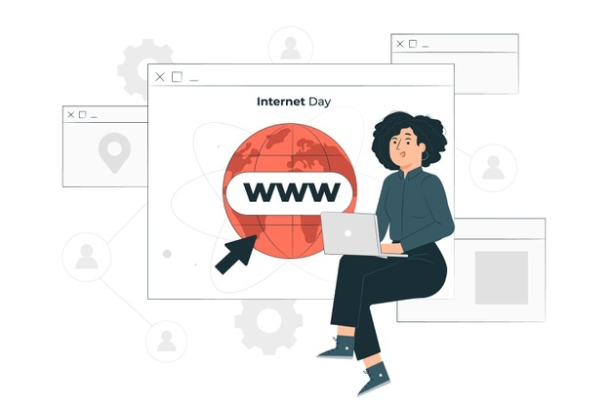
1.2 Nauðsynleg þekking
6. Bættu við stefnu um friðhelgi og vafrakökur
7. Áður en þú býrð til vefsíðuna þína skaltu skoða síður hjá samkeppnisaðilum og sjá hvað þeir eru að gera vel. Ef þér líkar við útlit og viðmót hjá einhverjum öðrum er allt í lagi að vera ekki að finna upp hjólið. Ekki herma samt alveg eftir, aðlagaðu það sem þér líka vel við og gerðu það að þínu.
8. Það er að verða sjálfsagður hlutur að bjóða upp á að viðskiptavinir geti fylgst með hvar pakkinn þeirra er í flutningsferlinu og viti hvenær von er á honum. Til lengri tíma litið dregur það úr kostnaði (færri kvartanir) og eykur áreiðanleika fyririrtækis þíns með því að uppfylla væntingar viðskiptavina.
9. Nafnið á vefsíðunni er mikilvægt og þú verður að skrá það. Verður að vera lýsandi og auðvelt að muna.

Slide 6
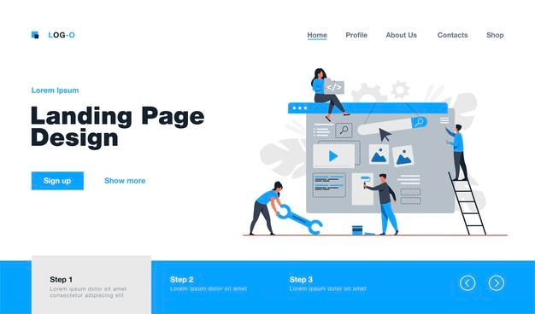
1.3 Hagnýt ráð
Ef þú ert að byrja með lítin rekstur sem stafrænn frumkvöðull þarftu ekki að búa til vefsíðu sem þolir mikla umferð. Það sem þú þarft er vefsíða sem er með nokkrar síður þar sem viðskiptavinir geta séð hvað þú býður upp á og geti keypt vörurnar þínar.
Þú ákveður hvort þú vilt búa til vefsíðuna sjálf/ur eða fá fagmann í verkið. Ef þú vilt gera hana sjálf/ur getur þú sótt sniðmát og byrjað. Þetta getur þó tekið tíma og niðurstaðan sennilega ekki eins góð og hjá fagmanni. Upplifun viðskiptavina er mikilvæg og ef vefsíðan er viðvaningsleg í samanburði við samkeppnisaðila mun það gefa ranga mynd af fyrirtækinu.

Slide 7
1.3 Hagnýt ráð
Á forsíðunni þarf að koma fram, með skýrum, hætti hvað fyrirtækið þitt gerir. Vertu viss um að viðskiptavinir komist að því innan fárra sekúndna frá því að þeir opna vefsíðuna hvort fyrirtækið bjóði upp á það sem þeir eru að leita að. Settu þig í spor viðskiptavina. Þeir vilja einfalda leiðsögn og notendavæna uppbyggingu.
Ef það á við skaltu greina frá umhverfissjónarmiðum fyrirtækisins og hvernig er farið eftir þeim (einkum ef þú ert matvælaframleiðandi).
Slóð vefsíðunnar ætti vera eitthvað sem er einfalt að muna.

Slide 8
1.3 Hagnýt ráð
Settu inn tengil þar sem viðskiptavinir geta skráð sig á póstlista fyrir reglulegum uppfærslum.
Forðast sprettiglugga. Sprettigluggar eru truflandi. Notendur líta gjarnan á þá sem óþægindi og loka þeim yfirleitt um leið.
Þegar neytendur finna vörur eða þjónustu sem þeir leita eftir, skal tryggja að þeir fái allar upplýsingar sem framleiðendur hafa komið á framfæri. Setja inn hágæða myndir til að veita viðskiptavinum eins raunsanna mynd af vörunni og hægt er. Notkun á hvítum bakgrunni virkar að jafnaði vel því þá er ekkert sem truflar aðalmálið, vöruna sjálfa.

Slide 9
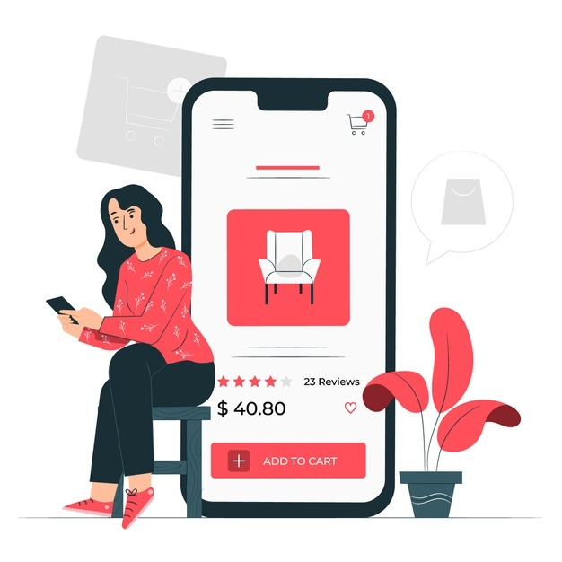
1.3 Hagnýt ráð
Mælt er með að hafa heimsóknateljara. Þá getur þú fylgst með hversu margir skoða vefsíðuna og bloggið þitt. Þó þetta sé ekki fullkomin mælikvarði þá er þetta gagnlegt til að sjá hversu vinsæl vefsíðan þín er.
Forðist að hafa of marga liti, mismunandi leturgerðir og mismunandi stærð á letri. Passið að hafa liti á bakgrunni og texta ólíka svo auðvelt sé að lesa textann.

Slide 10
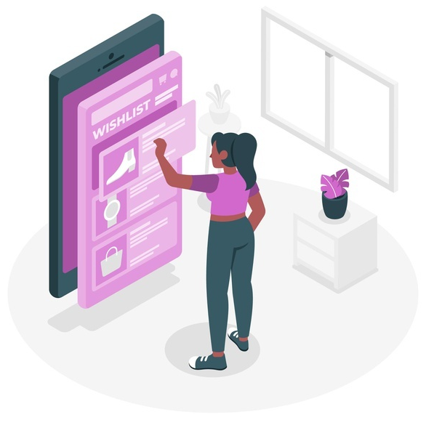
1.3 Hagnýt ráð
Sniðugt er að setja inn “óskalista” og möguleika á að kaupa gjafabréf.
Fylgja skal almennu viðskiptasiðferði, þ.e. ekki setja inn rangar staðhæfingar!
Ef þú ert ekki viss um að geta sjálf/ur gert nógu góða vefsíðu skaltu ekki hika við að ráða fagmann í verkið.

Slide 11
Takk fyrir!
Einhverjar spurningar?

